Slide 1
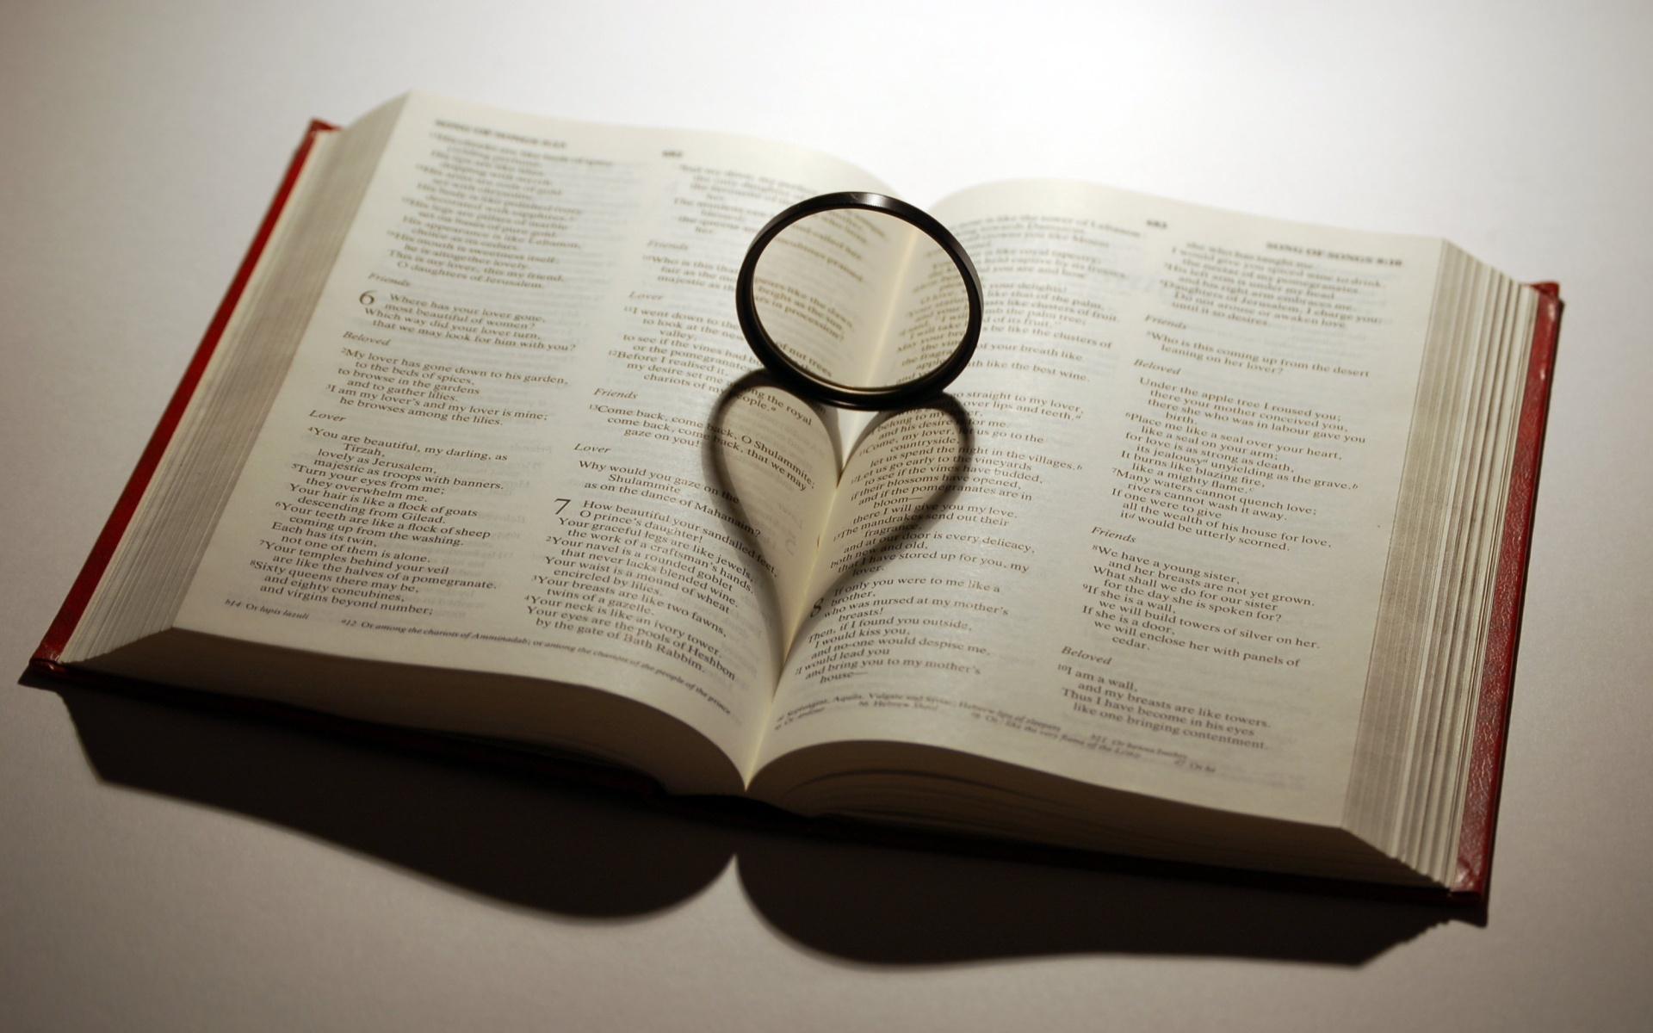
CHRIST THE ROCK CONGREGATION
PRÉSENTE
ÉTUDIONS LA BIBLE 138ÈME SESSION
ORATEUR: PASTEUR MARC SIMEON
VENDREDI 7 AOUT 2026
LA COLÈRE DE DIEU 3e Partie

Slide 2
Heb 12:28 C'est pourquoi, recevant un royaume inébranlable, montrons notre reconnaissance en rendant à Dieu un culte qui lui soit agréable, avec piété et avec crainte, 29 car notre Dieu est aussi un feu dévorant.
Heb 10:31 C'est une chose terrible que de tomber entre les mains du Dieu vivant.

Slide 3
#1 DIEU VEUT ÉPARGNER SES ENFANTS DE SA COLÈRE
#2 La colère de Dieu est évitée pour ceux qui croient.
#3 La colère de Dieu est évitée lors de la confession du péché et du repentir.
#4 Dieu ne prend aucun plaisir en faisant pleuvoir sa colère sur les fils de l’homme.

Slide 4
#5 La colère de Dieu est juste.
#6 La justice de la colère de Dieu, à ne pas remettre en question.
#7 La colère de Dieu se manifeste dans des jugements et des afflictions.

Slide 5
#8 La colère de Dieu est impossible à résister.
Psaumes 76:7-9 A ta menace, Dieu de Jacob! Ils se sont endormis, cavaliers et chevaux.
8 Tu es redoutable, ô toi! Qui peut te résister, quand ta colère éclate?
9 Du haut des cieux tu as proclamé la sentence; La terre effrayée s'est tenue tranquille,

Slide 6
Nahum 1:6
Qui résistera devant sa fureur? Qui tiendra contre son ardente colère? Sa fureur se répand comme le feu, Et les rochers se brisent devant lui.

Slide 7
Apocalypse 6:15-17
15 Les rois de la terre, les grands, les chefs militaires, les riches, les puissants, tous les esclaves et les hommes libres, se cachèrent dans les cavernes et dans les rochers des montagnes.

Slide 8
16 Et ils disaient aux montagnes et aux rochers: Tombez sur nous, et cachez-nous devant la face de celui qui est assis sur le trône, et devant la colère de l'agneau;
17 car le grand jour de sa colère est venu, et qui peut subsister?

Slide 9
#9 La grande colère de Dieu réservée pour le jour du jugement
Sophonie 1:14-18
14 ¶ Le grand jour de l'Éternel est proche, Il est proche, il arrive en toute hâte; Le jour de l'Éternel fait entendre sa voix, Et le héros pousse des cris amers.

Slide 10
15 Ce jour est un jour de fureur, Un jour de détresse et d'angoisse, Un jour de ravage et de destruction, Un jour de ténèbres et d'obscurité, Un jour de nuées et de brouillards,
16 Un jour où retentiront la trompette et les cris de guerre Contre les villes fortes et les tours élevées.

Slide 11
17 Je mettrai les hommes dans la détresse, Et ils marcheront comme des aveugles, Parce qu'ils ont péché contre l'Éternel; Je répandrai leur sang comme de la poussière, Et leur chair comme de l'ordure.
18 Ni leur argent ni leur or ne pourront les délivrer, Au jour de la fureur de l'Éternel; Par le feu de sa jalousie tout le pays sera consumé; Car il détruira soudain tous les habitants du pays.

Slide 12
Matthieu 25:41 Ensuite il dira à ceux qui seront à sa gauche: Retirez-vous de moi, maudits; allez dans le feu éternel qui a été préparé pour le diable et pour ses anges.
Romains 2:5-9
5 Mais, par ton endurcissement et par ton cœur impénitent, tu t'amasses un trésor de colère pour le jour de la colère et de la manifestation du juste jugement de Dieu,

Slide 13
6 qui rendra à chacun selon ses œuvres;
7 réservant la vie éternelle à ceux qui, par la persévérance à bien faire, cherchent l'honneur, la gloire et l'immortalité;
8 mais l'irritation et la colère à ceux qui, par esprit de dispute, sont rebelles à la vérité et obéissent à l'injustice.
9 Tribulation et angoisse sur toute âme d'homme qui fait le mal, sur le Juif premièrement, puis sur le Grec!

Slide 14
2 Thessaloniciens 1 : 6-9
6 Car il est de la justice de Dieu de rendre l'affliction à ceux qui vous affligent,
7 et de vous donner, à vous qui êtes affligés, du repos avec nous, lorsque le Seigneur Jésus apparaîtra du ciel avec les anges de sa puissance,

Slide 15
2 Thessaloniciens 1 : 6-9
8 au milieu d'une flamme de feu, pour punir ceux qui ne connaissent pas Dieu et ceux qui n'obéissent pas à l'Évangile de notre Seigneur Jésus.
9 Ils auront pour châtiment une ruine éternelle, loin de la face du Seigneur et de la gloire de sa force,

Slide 16
Apocalypse 11:18-19
18 Les nations se sont irritées; et ta colère est venue, et le temps est venu de juger les morts, de récompenser tes serviteurs les prophètes, les saints et ceux qui craignent ton nom, les petits et les grands, et de détruire ceux qui détruisent la terre.
19 Et le temple de Dieu dans le ciel fut ouvert, et l'arche de son alliance apparut dans son temple. Et il y eut des éclairs, des voix, des tonnerres, un tremblement de terre, et une forte grêle.

Slide 17
Apocalypse 19 :14-15
14 Les armées qui sont dans le ciel le suivaient sur des chevaux blancs, revêtues d'un fin lin, blanc, pur.
15 De sa bouche sortait une épée aiguë, pour frapper les nations; il les paîtra avec une verge de fer; et il foulera la cuve du vin de l'ardente colère du Dieu tout-puissant.

Slide 18
#10 La colère de Dieu CONTRE Les méchants.
Psaumes 7:11 Dieu juge les justes, et Dieu est en colère contre les méchants chaque jour.
Psaumes 21:8-9 ⁸ (
8 Ta main trouvera tous tes ennemis, Ta droite trouvera ceux qui te haïssent.
⁹ Tu les rendras tels qu'une fournaise ardente, Le jour où tu te montreras; L'Éternel les anéantira dans sa colère, Et le feu les dévorera.

Slide 19
Nahum 1:2-3 Dieu est jaloux, et le SEIGNEUR se venge ; le SEIGNEUR se venge, et il est furieux ; le SEIGNEUR se vengera de ses adversaires, et il réserve la colère à ses ennemis. Le SEIGNEUR est lent à se couler, grand en puissance, et n'acquittera pas du tout les méchants : le SEIGNEUR a sa voie dans le tourbillon et dans la tempête, et les nuages sont la poussière de ses pieds.

Slide 20
#11 La colère de Dieu contre Ceux qui l'abandonnent.
Esdras 8:22 J'aurais eu honte de demander au roi une escorte et des cavaliers pour nous protéger contre l'ennemi pendant la route, car nous avions dit au roi: La main de notre Dieu est pour leur bien sur tous ceux qui le cherchent, mais sa force et sa colère sont sur tous ceux qui l'abandonnent.

Slide 21
Ésaïe 1:4-7
4 Malheur à la nation pécheresse, au peuple chargé d'iniquités, A la race des méchants, aux enfants corrompus! Ils ont abandonné l'Éternel, ils ont méprisé le Saint d'Israël. Ils se sont retirés en arrière...
5 Quels châtiments nouveaux vous infliger, Quand vous multipliez vos révoltes? La tête entière est malade, Et tout le cœur est souffrant.

Slide 22
Ésaïe 1:4-7 6 De la plante du pied jusqu'à la tête, rien n'est en bon état: Ce ne sont que blessures, contusions et plaies vives, Qui n'ont été ni pansées, ni bandées, Ni adoucies par l'huile.
7 Votre pays est dévasté, Vos villes sont consumées par le feu, Des étrangers dévorent vos campagnes sous vos yeux, Ils ravagent et détruisent, comme des barbares.

Slide 23
#12 La colère de Dieu contre L'incrédulité.
Psaumes 78:21-22
21 L'Éternel entendit, et il fut irrité; Un feu s'alluma contre Jacob, Et la colère s'éleva contre Israël,
22 Parce qu'ils ne crurent pas en Dieu, Parce qu'ils n'eurent pas confiance dans son secours.

Slide 24
#13 La colère de Dieu L'impénitence.
Psaumes 7:11-12 11 Dieu est un juste juge, Dieu s'irrite en tout temps. 12 Si le méchant ne se convertit pas, il aiguise son glaive, Il bande son arc, et il vise;
Proverbes 1:30-31
30 Parce qu'ils n'ont point aimé mes conseils, Et qu'ils ont dédaigné toutes mes réprimandes,
31 Ils se nourriront du fruit de leur voie, Et ils se rassasieront de leurs propres conseils,

Slide 25
#14 La colère de Dieu contre l’Apostasie.
#15 La colère de Dieu contre L'idolâtrie.
#16 La colère de Dieu contre les péchés des saints
# 17 La colère de Dieu contre ceux qui s'opposent à l'Évangile.

Slide 26
Hébreux 10:26-27
Heb 10:26 Car, si nous péchons volontairement après avoir reçu la connaissance de la vérité, il ne reste plus de sacrifice pour les péchés,
27 mais une attente terrible du jugement et l'ardeur d'un feu qui dévorera les rebelles.

Slide 27
# 15 La colère de Dieu contre L'idolâtrie.
Deutéronome 29:20 L'Éternel ne voudra point lui pardonner. Mais alors la colère et la jalousie de l'Éternel s'enflammeront contre cet homme, toutes les malédictions écrites dans ce livre reposeront sur lui, et l'Éternel effacera son nom de dessous les cieux.

Slide 28
Deutéronome 32:21-22 Ils ont excité ma jalousie par ce qui n'est point Dieu, Ils m'ont irrité par leurs vaines idoles; Et moi, j'exciterai leur jalousie par ce qui n'est point un peuple, Je les irriterai par une nation insensée.
22 Car le feu de ma colère s'est allumé, Et il brûlera jusqu'au fond du séjour des morts; Il dévorera la terre et ses produits, Il embrasera les fondements des montagnes.

Slide 29
2 Rois 22:17
Parce qu'ils m'ont abandonné et qu'ils ont offert des parfums à d'autres dieux, afin de m'irriter par tous les ouvrages de leurs mains, ma colère s'est enflammée contre ce lieu, et elle ne s'éteindra point.

Slide 30
Psaumes 78:58-59
58 Ils l'irritèrent par leurs hauts lieux, Et ils excitèrent sa jalousie par leurs idoles.
59 Dieu entendit, et il fut irrité; Il repoussa fortement Israël.

Slide 31
#16 La colère de Dieu contre le péché des saints
Psaumes 89:31-33 Ps 31) Si ses fils abandonnent ma loi Et ne marchent pas selon ses ordonnances,
32) S'ils violent mes préceptes Et n'observent pas mes commandements,
33) Je punirai de la verge leurs transgressions, Et par des coups leurs iniquités;

Slide 32
Psaumes 90:7-9
7 ¶ Nous sommes consumés par ta colère, Et ta fureur nous épouvante.
8 Tu mets devant toi nos iniquités, Et à la lumière de ta face nos fautes cachées.
9 Tous nos jours disparaissent par ton courroux; Nous voyons nos années s'évanouir comme un son.

Slide 33
Psaumes 99:8 Éternel, notre Dieu, tu les exauças, Tu fus pour eux un Dieu qui pardonne, Mais tu les as punis de leurs fautes.
Psaumes 102:10-11 Je mange la poussière au lieu de pain, Et je mêle des larmes à ma boisson,
11) A cause de ta colère et de ta fureur; Car tu m'as soulevé et jeté au loin.

Slide 34
#17 La colère de Dieu est Extrême, contre ceux qui s'opposent à l'Évangile.
1 Thessaloniciens 2:15-16 Ce sont ces Juifs qui ont fait mourir le Seigneur Jésus et les prophètes, qui nous ont persécutés, qui ne plaisent point à Dieu, et qui sont ennemis de tous les hommes,
16 nous empêchant de parler aux païens pour qu'ils soient sauvés, en sorte qu'ils ne cessent de mettre le comble à leurs péchés. Mais la colère a fini par les atteindre.

Slide 35
#18 C’est une folie de provoquer la colère de Dieu
Jérémie 7:19-20 Est-ce moi qu'ils irritent? dit l'Éternel; N'est-ce pas eux-mêmes, A leur propre confusion?
20 C'est pourquoi ainsi parle le Seigneur, l'Éternel: Voici, ma colère et ma fureur se répandent sur ce lieu, Sur les hommes et sur les bêtes, Sur les arbres des champs et sur les fruits de la terre; Elle brûlera, et ne s'éteindra point.

Slide 36
1 Corinthiens 10:21-22
21 Vous ne pouvez boire la coupe du Seigneur, et la coupe des démons; vous ne pouvez participer à la table du Seigneur, et à la table des démons.
22 Voulons-nous provoquer la jalousie du Seigneur? Sommes-nous plus forts que lui?

Slide 37
#19 La colère de Dieu est redoutable
Psaumes 76:7-8
7 A ta menace, Dieu de Jacob! Ils se sont endormis, cavaliers et chevaux.
8) Tu es redoutable, ô toi! Qui peut te résister, quand ta colère éclate?

Slide 38
Psaumes 90:11 Qui prend garde à la force de ta colère, Et à ton courroux, selon la crainte qui t'est due?
Matthieu 10:28 Ne craignez pas ceux qui tuent le corps et qui ne peuvent tuer l'âme; craignez plutôt celui qui peut faire périr l'âme et le corps dans la géhenne.

Slide 39
Format des rencontres :
Chaque vendredi de 7 :30 a 9 :00 PM
YouTube Presentation 7:30-8:30pm

Slide 40
  (Mon, Wed) 7:30-9:30PM PRAYER MEETING LINE # (774) 217 6502
  FRIDAY: 7:30-9:00pm-----Bible Study (YOU TUBE)
  WEDNESDAY
  CTRC YOUTH MINISTRY
  SATURDAY
  3:00—4:30PM CTRC CHILDREN MINISTRY
  7:00—9:PM CTRC WOMEN MINISTRY LINE # (774) 217 6502
  SUNDAY
  9:00—11:00AM (MORNING WORSHIP)
  9:00---11:00AM (CTRC ENGLISH WORSHIP)

Slide 41
FLASH! FLASH! FLASH!
SUNDAY SERVICES
AM CREOLE FRENCH SERVICE 9-11 AM
SECOND ENGLISH WORSHIP SERVICE
12:00PM TO 2:00PM
15 CARY ST, BROCKTON MASS 02302
TEL: 857-318-3307
PRIÈRE FINALE
BENEDICTION

